Slide 1
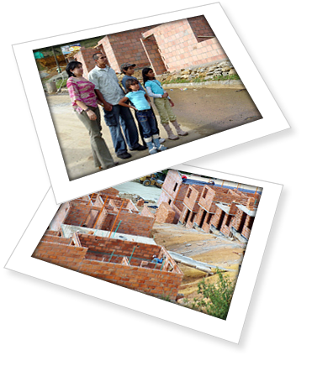

ENCUENTRO
IDEAS PARA EL DESARROLLO DE MERCADOS DE VIVIENDA INCLUSIVOS
BID-FOMIN
3 al 5 de Diciembre
Cartagena de Indias
PROYECTO ATN/ME-10105-C0. El rol de las remesas en el desarrollo del mercado de vivienda para personas de bajos ingresos.

Slide 2
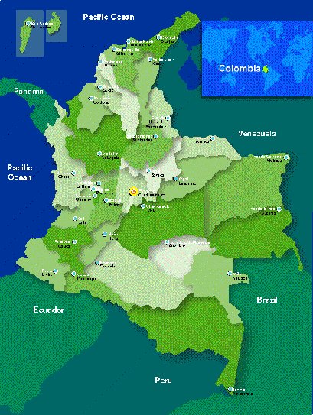
ENCUENTRO
IDEAS PARA EL DESARROLLO DE MERCADOS DE VIVIENDA INCLUSIVOS
BID-FOMIN
Colombia
Población | 42 millones
Extensión | 1.141.748 Km2
Viviendas | 10.5 millones
Migrantes | 34.6% USA, 23% España, 20% Venezuela.
7 ciudades con más de 1’000.000 de habitantes.
2.8 % tienen experiencia emigratoria al exterior.

Slide 3
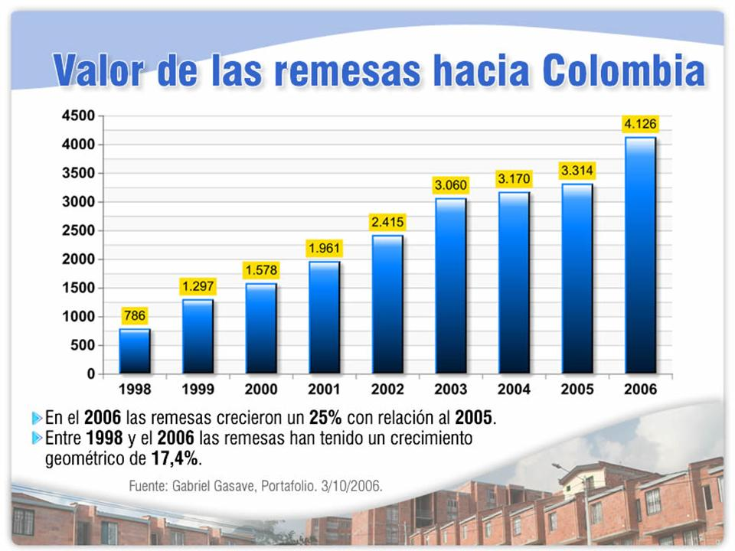
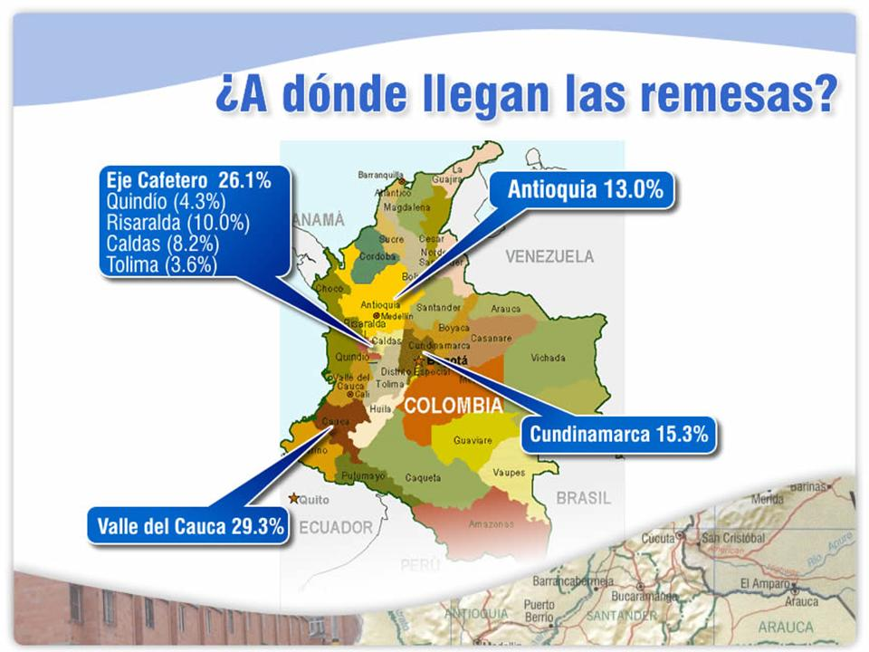
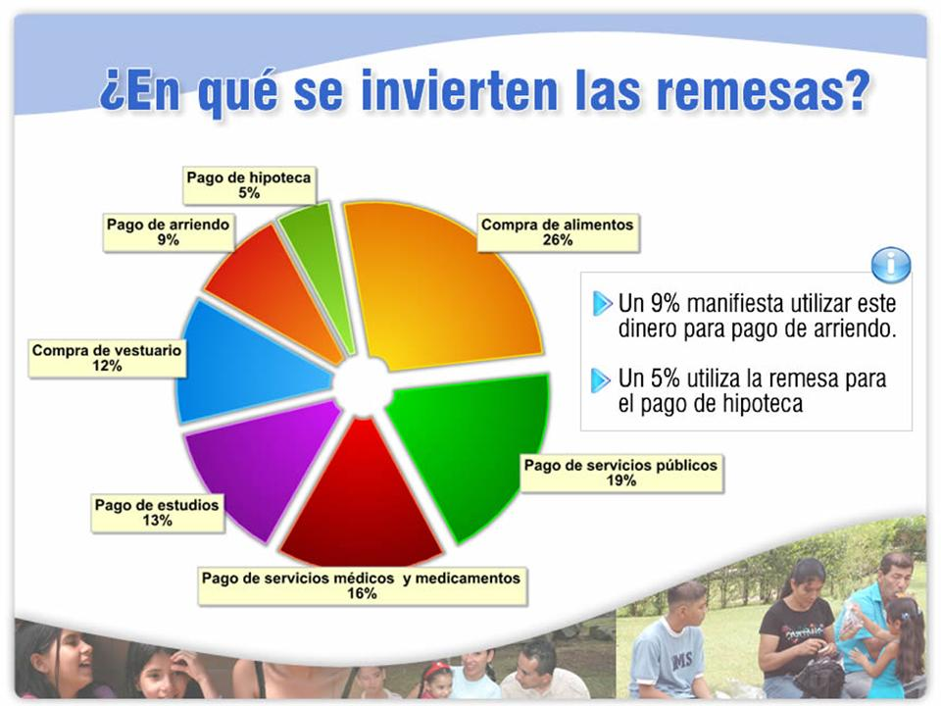
DIAGNÓSTICO

Slide 4

ENCUENTRO
IDEAS PARA EL DESARROLLO DE MERCADOS DE VIVIENDA INCLUSIVOS
BID-FOMIN
Cajas de Compensación
Somos empresas sociales de carácter privado.
Nacimos hace 53 años, fruto de un pacto social entre los trabajadores y los empresarios.
Nos basamos en el principio filosófico de la compensación. Quienes tienen más, aportan más, para que reciban más quienes tienen menos .
Nuestra función es la entrega masiva de servicios sociales a los sectores populares, para mejorar su condición de vida.
194.827 empresas afiliadas, 3.978.600 trabajadores afiliados. Población beneficiaria: 15.000.000 de colombianos.
Aporte del 4% del valor de la nómina de las empresas afiliadas al sistema.
Actualmente hay 53 Cajas de Compensación en el país y atienden a 15 millones de colombianos, con 1,8 billones de dólares de inversión social anual.

Slide 5
ENCUENTRO
IDEAS PARA EL DESARROLLO DE MERCADOS DE VIVIENDA INCLUSIVOS
BID-FOMIN
Servicios
Subsidio condicionado
Educación
Salud
Vivienda
Recreación y Cultura
Microcrédito
Desarrollo Empresarial
Subsidio familiar de vivienda de interés social.
Asesoría técnica y legalización de vivienda.
Construcción en lote o terraza.
Mejoramiento y habilitación de vivienda.
Proyectos de vivienda propios.
Ejecutores de la política del Gobierno para vivienda de interés social.
Soluciones de Vivienda: 7.451
Subsidios asignados: 3.442 ,$26.051 millones
Subsidios pagados: $12.647 millones.
1er lugar en Antioquia
COMFAMA

Slide 6
ENCUENTRO
IDEAS PARA EL DESARROLLO DE MERCADOS DE VIVIENDA INCLUSIVOS
BID-FOMIN
Problemas en el proceso de compra de vivienda por un emigrante

Slide 7
ENCUENTRO
IDEAS PARA EL DESARROLLO DE MERCADOS DE VIVIENDA INCLUSIVOS
BID-FOMIN
Problemas en el proceso de compra de vivienda por un emigrante

Slide 8
ENCUENTRO
IDEAS PARA EL DESARROLLO DE MERCADOS DE VIVIENDA INCLUSIVOS
BID-FOMIN
Proyecto
Objetivo
general
Contribuir a mejorar la calidad de vida de los colombianos de menores ingresos, mediante el acceso a soluciones de vivienda.
Objetivo
específico
Implementar un modelo piloto que permita canalizar las remesas de colombianos hacia la inversión en vivienda para personas de bajos ingresos, contribuyendo a la expansión del mercado de vivienda

Slide 9
Componentes del proyecto
Componente 1. Análisis del entorno
Caracterización de la población
Componente 2. Análisis y propuesta de modificaciones al entorno jurídico y normativo
Taller de análisis de la problemática regulatoria
Componente 3. Diseño de productos financieros y no financieros
Taller de lecciones aprendidas (Medellín 2009)
Cruce de información
Base de datos sobre clientes del proyecto
Componente 4. Estrategia de comunicación y ventas
Componente 5. Lecciones aprendidas
Estudio del marco regulatorio vigente y propuestas modificatorias al mismo
Adecuación de procesos en las cajas
Lobby. Socialización del problema
Diseño de productos e instrumentos
Capacitación financiera a inmigrantes y residentes en Colombia
Scoring
Call center
Página web
Ferias internacionales y nacionales de vivienda
Campaña de promoción

Slide 10
Metas
ENCUENTRO
IDEAS PARA EL DESARROLLO DE MERCADOS DE VIVIENDA INCLUSIVOS
BID-FOMIN
Base de datos con 12.000 registros de clientes interesados en el proyecto.
5 propuestas de cambio en procedimientos presentadas a las autoridades y en análisis legislativo.
Dos productos financieros diseñados e implementados en las cajas y en los bancos.
Un nuevo producto financiero “crédito hipotecario adaptado al flujo de remesas”
Portafolio de al menos 3 productos no financieros
Alfabetización financiera a 2000 colombianos en el exterior
250 empleados capacitados en las cajas
600 créditos hipotecarios entregados por Bancolombia
20 operaciones de crédito por caja por valor promedio de USD$5.500
Estrategia de comunicación diseñada y operando
Página web diseñada y activa
4 ferias inmobiliarias internacionales y 4 ferias inmobiliarias nacionales
Modelo piloto sistematizado y disponible

Slide 11
ENCUENTRO
IDEAS PARA EL DESARROLLO DE MERCADOS DE VIVIENDA INCLUSIVOS
BID-FOMIN
Esquema
DIRECTORES CAJAS
ASOCAJAS
BANCOLOMBIA
GRUPO TÉCNICO DE COORDINADORES REGIONALES
COMFAMA-BID
COMITÉ ESTRATÉGICO
COMITÉ DIRECTIVO
COMFAMA: Entidad ejecutora
Participantes: 7 cajas de compensación
PROANTIOQUIA
ANDI
CAMACOL
Bancolombia: Entidad financiera
Asocajas: Entidad Promotora

Slide 12
ENCUENTRO
IDEAS PARA EL DESARROLLO DE MERCADOS DE VIVIENDA INCLUSIVOS
BID-FOMIN
Experiencia piloto a nivel nacional
Alianza entre las cajas receptoras de la mayor cantidad de remesas en el país
Alianza con Bancolombia como entidad financiera reconocida por su innovación y penetración en el mercado de las remesas
Destinación productiva de las remesas hacia la adquisición o mejoramiento de la vivienda
Alianzas con el Gobierno (Ministerio de Hacienda, Ministerio de vivienda, Banco de la República, Cancillería)
Claves del proyecto

Slide 13
ENCUENTRO
IDEAS PARA EL DESARROLLO DE MERCADOS DE VIVIENDA INCLUSIVOS
BID-FOMIN
Innovaciones
Modelo de responsabilidades compartidas con coejecutores a nivel nacional
Sistema de compensación como ejecutor por primera vez de proyectos con Banca Multilateral
Intervención innovadora en vivienda para combinar la remesa como un ingreso adicional
Modificaciones al marco regulatorio para mejorar las posibilidades de compra de vivienda por los migrantes
Intervención en vivienda con una población considerada muy pobre, como lo son los afiliados a las cajas de compensación familiar
Contribución del proyecto a la expansión del mercado de vivienda en Colombia, por medio del sistema de compensación como mayor ejecutor de la política de vivienda del Gobierno Nacional

